Slide 1
Portálové systémy I.
Přednáška č. 2
Jan Górecki
gorecki@opf.slu.cz

Slide 2
Prostředí portálů
Internet
  Celosvětový systém navzájem propojených počítačových sítí
  Služby
    WWW
    E-mail
    FTP
    VoIP
    Instant messaging
    DNS – domény
    Sdílení souborů
    Připojení ke vzdálenému počítači
    Cloud

Slide 3
Jazyky
HTML (HyperText Markup Language)
  Značkovací jazyk pro hypertext
  Od roku 2007 se opět vyvíjí
  Dokončuje se specifikace verze 5 (navrhována konsorciem firem W3C)
XHTML (Extensible Hypertext Markup Language )
  značkovací jazyk pro tvorbu hypertextových dokumentů v prostředí WWW vyvinutý W3C (mezinárodní konsorcium, jehož členové společně s veřejností vyvíjejí webové standardy pro World Wide Web)
  Vývoj XHTML 2.0 – slepá větev

Slide 4
Jazyky
CSS (Cascading Style Sheets)
  Jazyk pro popis způsobu zobrazení stránek napsaných v jazycích HTML, XHTML nebo WML (Wireless MarkUp Language)
  Aktuálním standardem je verze CSS3 (konsorcium W3C)
  Hlavním smyslem je umožnit návrhářům oddělit vzhled dokumentu od jeho struktury a obsahu

Slide 5
Jazyky
PHP (Hypertext Preprocessor)
  Skriptovací programovací jazyk, určený především pro programování dynamických internetových stránek
  Začleňuje se přímo do struktury jazyka HTML

Slide 6
Jazyky
JAVA
  objektově orientovaný programovací jazyk
  Čipové karty (JavaCard)
  Mobilní telefony (JavaME)
  Aplikace pro desktopové aplikace (JavaSE)
  Distribuované třívrstvé systémy (JavaEE)
  Od roku 2007 JAVA vyvíjena jako opensource

Slide 7
HTML
  HTML lze kódovat pomocí SGML (Standard Generalized Markup Language) - HTML
    SGML je univerzální značkovací metajazyk, který umožňuje definovat značkovací jazyky jako své vlastní podmnožiny
  Budeme se věnovat verzi 5
    v této verzi lze používat i všechny prvky známé z verze 4
    přehled motivací a nápadů, jak a proč HTML5 používat už dnes lze najít v http://diveintohtml5.info (nebo česky http://kniha.html5.cz/)
    Podporují Chrome, Firefox, IE, Opera, Safari, Edge.

Slide 8
HTML
Dokument HTML
  textový formát (ASCII)
  přípona .htm, .html
  není nutná kompilace do binárního nebo jiného kódu
  soubory v binárním tvaru (obrázky, zvuky) nejsou přímo součástí souboru HTML, jsou na ně umístěny pouze odkazy
Elementy
  části www stránky (HTML dokumentu)
  např. odstavec, tabulka, obrázek, nadpis
Příkazy jazyka (Tags, značky)
  značení elementů v HTML dokumentu

Slide 9
HTML
<jméno_příkazu [p1=h1 ... pn=hn]>
element
</jméno_příkazu>
Formát příkazu HTML
  p1, p2, …, pn
    parametry příkazu
    odděleny mezerami (tabelátory nebo oddělovači řádků)
    pořadí není v rámci příkazu významné
  h1, h2, …, hn
    hodnota parametru
    u HTML uvozovky povinné v případě textu s mezerami
    délka hodnoty parametru max. 1024 znaků
Příklad:
<A HREF="http://www.odkaz.cz">text odkazu</A>

Slide 10
HTML
Párové příkazy
  počáteční, koncový příkaz
  uzavírají mezi sebe formátovaný element
  vymezují oblast, na kterou se formátování vztahuje
  <b>Tento text bude tučný</b>a tento už ne.
Vnořování párových příkazů
  není dovoleno křížení (prohlížeče je však umožňují)
  <b>Tento text bude tučný,
  <u>tento tučný a podtržený</u>
  tento zase jen tučný</b>
  a tento obyčejný.

Slide 11
HTML
Nepárové příkazy
  neobsahují koncový příkaz
  vztahují se na celý dokument nebo na element, který je sám o sobě vymezen (obrázek, čára)
  <br>, <hr>,
  <img src=„figures/kolo.jpg“ alt=„moje nové kolo“>
  <A HREF="http://www.odkaz.cz">
  <IMG SRC="obrazek.gif" BORDER="0">
  </A>

Slide 12
Obecná syntaxe jazyka HTML
u názvů příkazů nezáleží na velikosti písma (<BODY>, <body>,<BoDy><bOdY>)
dvě a více mezer v kódu mají význam jako jedna mezera
konec řádku v kódu není speciálně označen (mezera)
parametry příkazu nemusí být v uvozovkách (kromě textu s mezerami)

Slide 13
Obecná syntaxe jazyka HTML
HTML Komentáře
  text poznámky se vkládá mezi značky <!--a-->
  ignorovány prohlížečem
  může obsahovat více řádků

Slide 14
Reakce prohlížeče na chyby
  SGML tvrdí, že neznámý tag je prohlížečem ignorován a jiné druhy chyb by se měl prohlížeč snažit zobrazit. Nezobrazení SGML dokumentu je zapříčiněno větší chybou.

Slide 15
Struktura HTML dokumentu
Dokument ohraničen párovým příkazem <html>
1. Specifikace DTD (Document Type Definition)
  definice použité verze jazyka dokumentu
2. Hlavička dokumentu
  ohraničena párovým příkazem <head>
  definiční část dokumentu
  informace o obsahu dokumentu (název, klíčová slova)
  parametry pro prohlížeče, vyhledávací stroje atd.
3. Tělo dokumentu
  ohraničeno párovým příkazem <body>
  obsah dokumentu

Slide 16
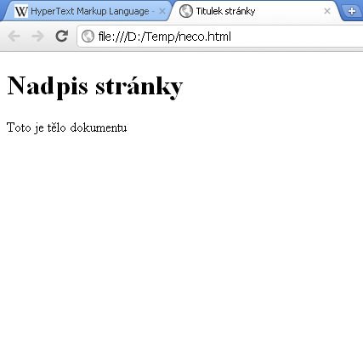
Příklad dokumentu v HTML 5
<!doctype html>
<html>
<!-- toto je komentář -->
<head>
<meta charset="kódování">
<title>Titulek stránky</title>
</head>
<!-- tělo dokumentu -->
<body>
<h1>Nadpis stránky</h1>
<p>Toto je tělo dokumentu</p>
</body>
</html>

Slide 17
HTML značky 1
<b><u><i> - bold, underlined, italic
<span> - úsek textu
<div> - oddíl
<p> - nový odstavec
<br> - řádkový zlom
<table> - tabulka
<a> - odkaz
<img> - obrázek
<ol><ul><li> - seznamy
Modré značky: nazpaměť

Slide 18
Kde se dozvím další značky?
A kde si to můžu vyzkoušet?
Česky:
jakpsatweb.cz
Anglicky:
w3schools.com
Např: (značka <table>):
http://www.w3schools.com/html/html_tables.asp
Zkusit značky z předchozího slajdu (div a span).

Slide 19
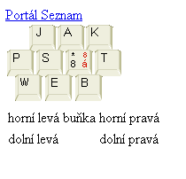
HTML značky 2
<a href="http://www.seznam.cz">Portál Seznam</a>
<img src="http://www.jakpsatweb.cz/images/jakpw.gif" alt="Jak psát web">
<table>
<tr>
<td>horní levá buňka</td>
<td>horní pravá</td>
</tr>
<tr>
<td>dolní levá</td>
<td>dolní pravá</td>
</tr>
</table>

Slide 20
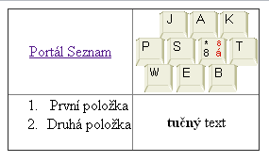
HTML příklad
Vytvořte HTML kód, který vygeneruje stránku dle obrázku

Slide 21
Děkuji za pozornost

